Slide 1
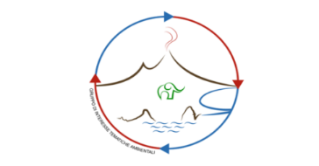
Notte Europea dei Ricercatori 2021
DIPARTIMENTO DI ECONOMIA E IMPRESA
“LE AZIENDE SICILIANE DIALOGANO SUGLI OBIETTIVI DI SOSTENIBILITA’ DELLA AGENDA 2030”
"Progetto finanziato dalla Commissione Europea nell'ambito dei progetti Notte Europea dei Ricercatori - azioni Marie Skłodowska-Curie. GA 101036106"

